Slide 1
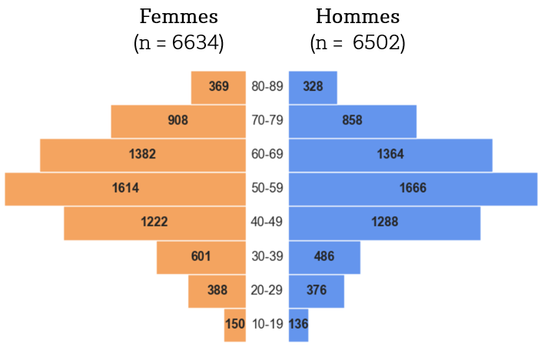
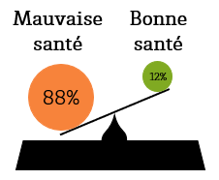
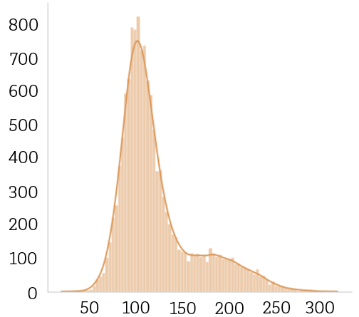
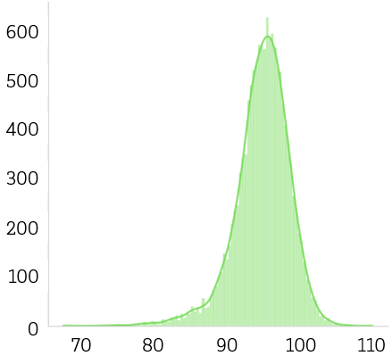
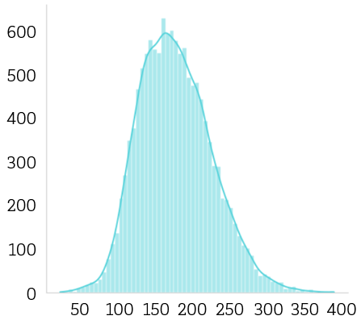
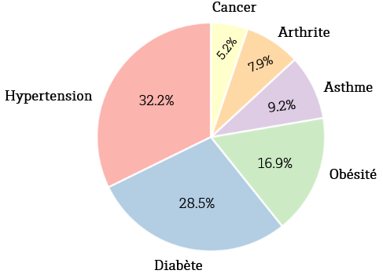
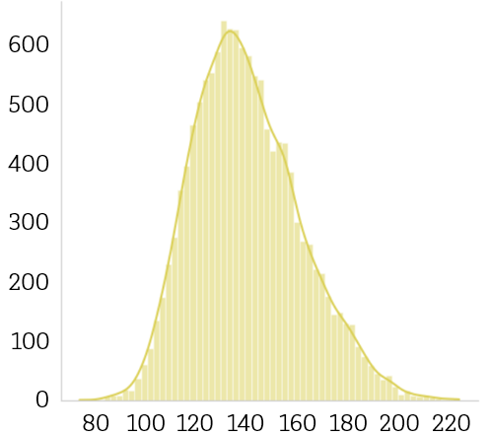
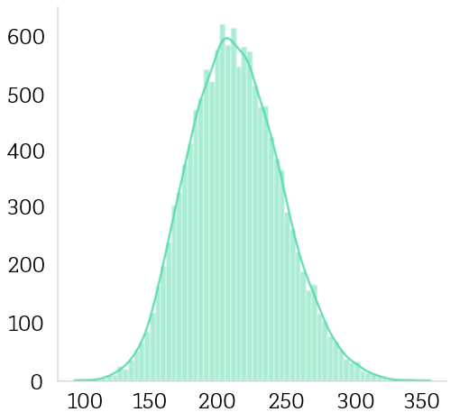
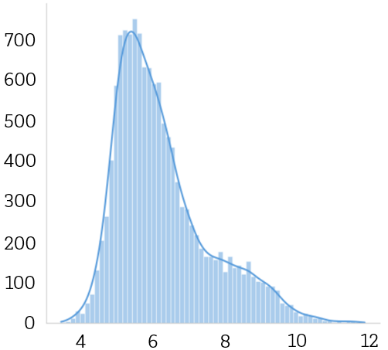
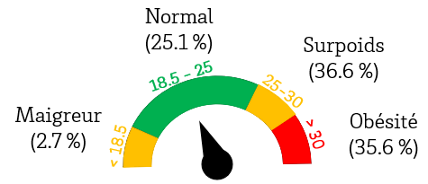
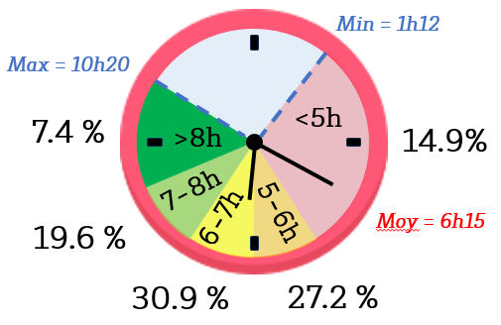
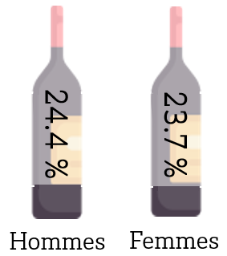
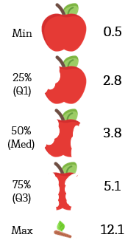
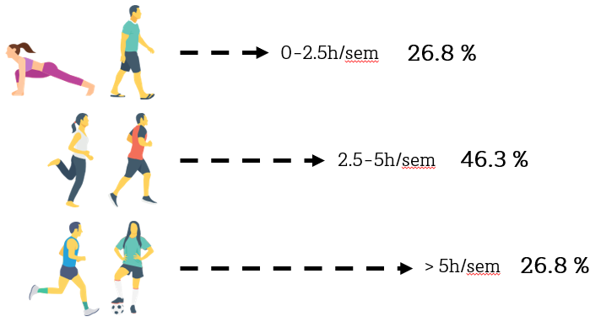
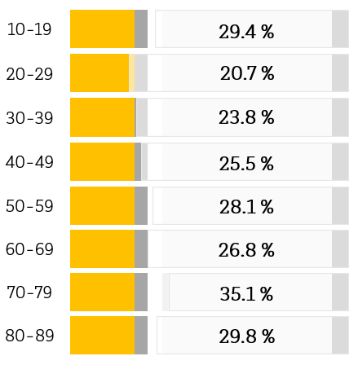
Risque cardiovasculaire et comportements de santé
Quel rôle pour nos habitudes de vie dans notre santé ?
Le rôle des facteurs comportementaux dans le développement des maladies cardiovasculaires n’est plus à démontrer : tabagisme, alimentation, activité physique, consommation d’alcool ou encore qualité du sommeil constituent autant de déterminants majeurs, dont les effets se cumulent, interagissent et modulent notre santé cardiovasculaire, laquelle peut être quantifiée à partir de marqueurs biologiques.
Dans ce contexte, le mode de vie apparaît comme un levier central de prévention, permettant d’agir concrètement sur le niveau de risque cardiovasculaire des individus. L’objectif de cette étude est donc d’évaluer ce risque et de montrer comment les habitudes de vie influencent le profil cardiovasculaire des individus.
Description du jeu de données
Les données utilisées dans ce projet proviennent de la plateforme Kaggle et ont été générées : elles ne reflètent probablement pas un jeu de données réelles, et doivent être utilisées uniquement dans l’objectif d’entrainer ses compétences en manipulation, traitement et analyse avancée de données.
Le jeu contient près de 30000 enregistrements, 20 variables associées à la santé de la population, ainsi que des valeurs manquantes et aberrantes. Après traitement, l’échantillon utilisé est de 13136 individus.
Santé et biomarqueur
Etat de santé
Biomarqueurs
* Médiane
* Moyenne
110.4 mg/dL*
94.9 %
176.8 mg/dL
Fréquence
123.4 md/dL*
Problèmes de santé
Glucose (mg/dL)
Taux d’oxygène sanguin (%)
Triglycérides (mg/dL)
140.2 mmHg
212.9 mg/dL
5.9 %
Fréquence
6.3 %
PA Systolique (mmHg)
Cholestérol (mg/dL)
HbaA1c (%)
Comportements de santé et mode de vie
IMC
Sommeil
Consommation d’alcool
Nombre auto-rapporté d’heures de sommeil par jour
0 = Non consommateur ; 1 = Consommateur
Activité Physique
Tabagisme
Alimentation
Nombre auto-rapporté d’heures d’AP par semaine
0 = Non-fumeur ; 1 = Fumeur
Score auto-rapporté de la qualité générale
de l’alimentation
Auteur : Youenn MARTIN

Slide 2
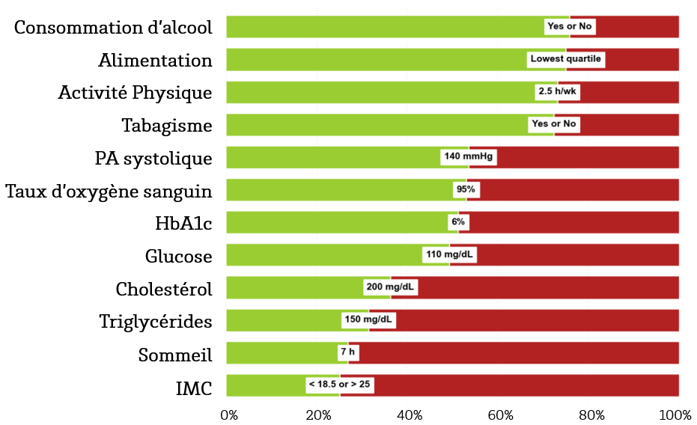
Définition des seuils de risque
Objectif : déterminer une valeur seuil pour chaque variable, de manière à discriminer les personnes en bonne santé de celles en mauvaise santé selon la valeur seuil choisie.
Méthode : sélectionner une valeur seuil pertinente d’un point de vue clinique (seuil clinique) et/ou statistique (top quantile), afin d’assurer la qualité de l’étude et l’homogénéisation des classes.
Seuils - Risque Cardiovasculaire
Seuils – Mode de vie
PA Systolique : 140 mmHg ª
Glucose : 110 mg/dL ª
Triglycérides : 150 mg/dL ª
Cholestérol : 200 mg/dL ª
HbA1c : 6% ^{b}
Taux d’oxygène sanguin : 95% ª
IMC : 18.5 ≤ IMC ≤ 25 ª
Alimentation : Quartile le + bas
Sommeil : 7 h/jour ^{c}
Activité Physique : 150 min/sem ª
Consommation d’alcool : Oui ou Non
Tabagisme : Oui ou Non
Sources :
a : Fédération Française de Cardiologie ; b : Fédération des Diabétiques ; c : OMS
Visualisation des proportions selon les seuils de risque
En bonne santé (« Healthy »)
A risque
(« At risk »)
Auteur : Youenn MARTIN

Slide 3
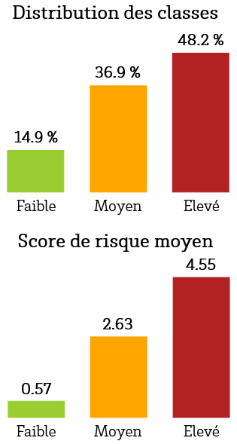
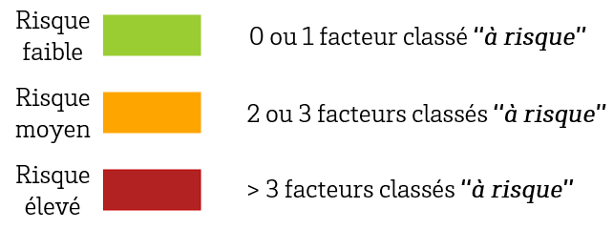
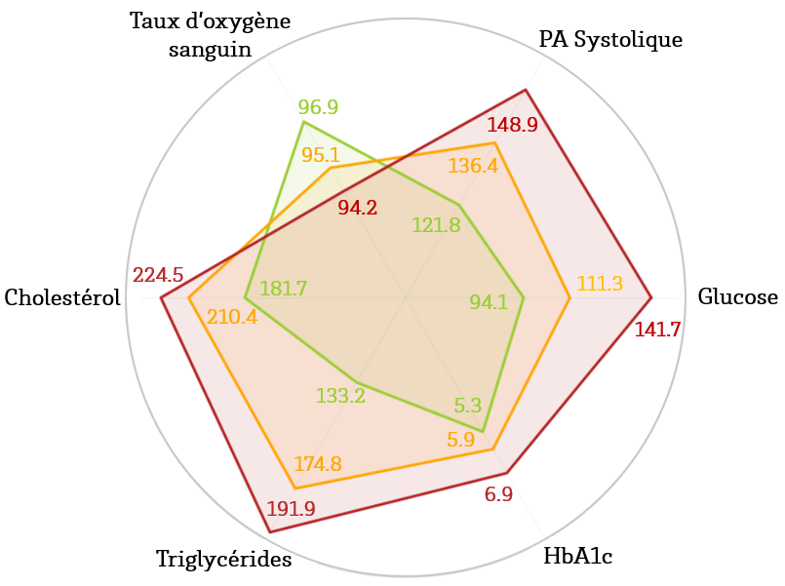
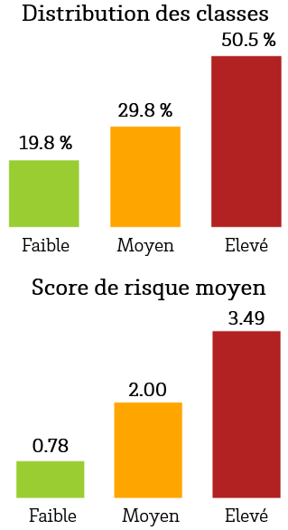
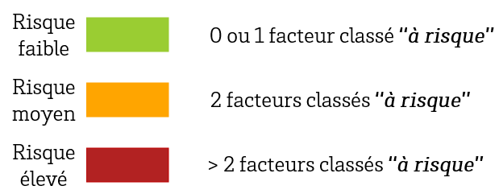
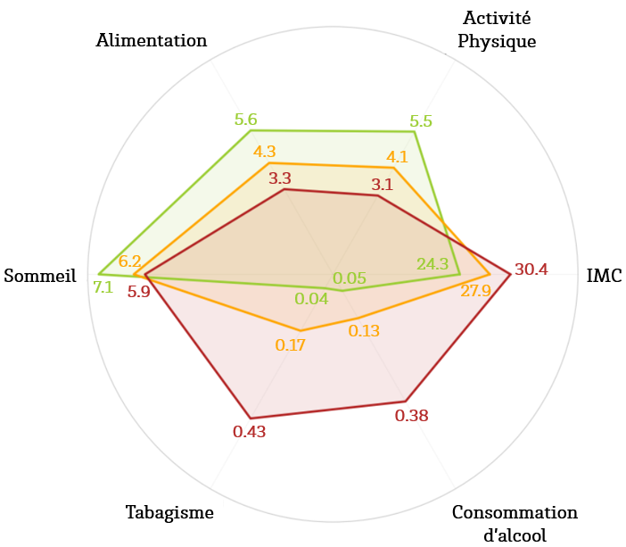
Classification – Risque Cardiovasculaire
Distribution des classes
Profil des classes de risque
Classification – Mode de vie
Distribution des classes
Profil des classes de risque
Auteur : Youenn MARTIN

Slide 4
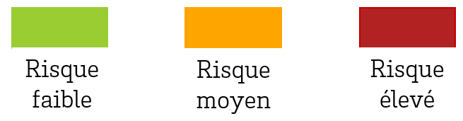
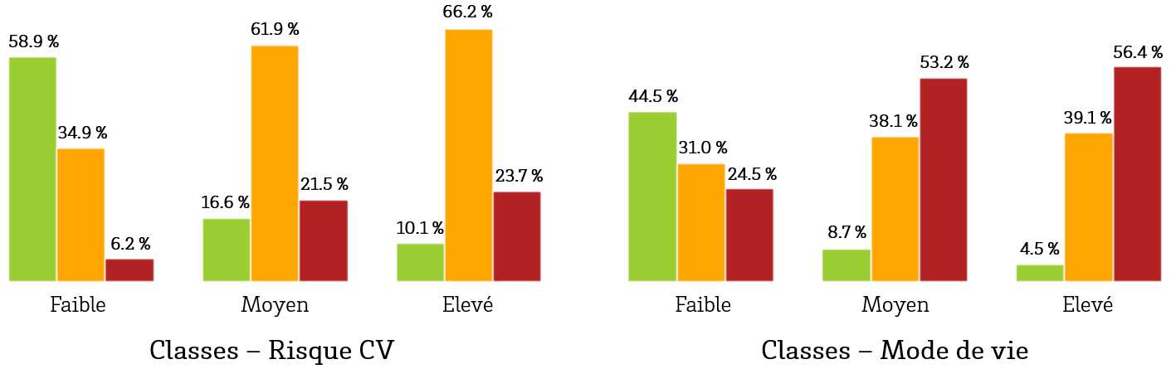
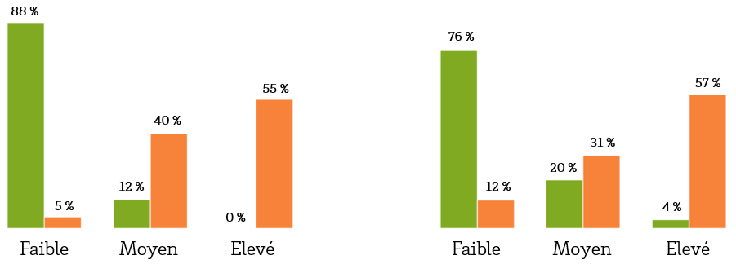
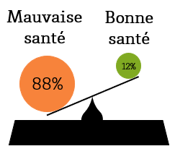
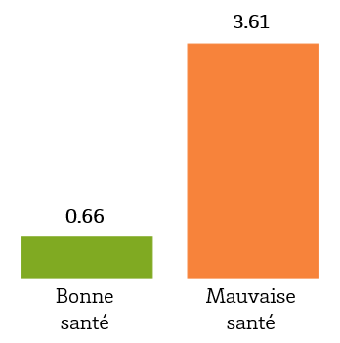
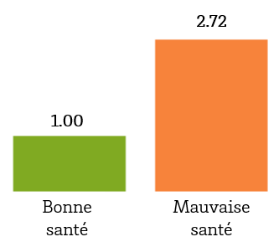
Evaluation de l’association entre le risque CV et le mode de vie
Distribution des classes de mode de vie selon le niveau de risque CV
Distribution des classes de risque CV selon le mode de vie
Evaluation de l’association entre les 2 dimensions et l’état de santé
Distribution des classes de risque CV selon l’état de santé
Distribution des classes de mode de vie selon l’état de santé
Rappel
Distribution
de l’état de santé
Score moyen du risque CV
et état de santé
Score moyen du mode de vie
et état de santé
Auteur : Youenn MARTIN

